Slide 1

16장
17장

Slide 2
17장
17.1 타입스크립트 기본 문법
17.2 커뮤니티 타입 정의 적용하기
17.3 라이브러리 코드 타이핑하기
17.4 내가 작성한 코드 타이핑하기

Slide 3
17.1 타입스크립트 기본 문법

Slide 4
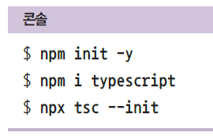
1. 타입스크립트란
17.1 타입스크립트 기본 문법
자바스크립트에 명시적으로 타입이 추가된 언어
자바스크립트에도 타입은 있으나 명시적으로 지정하지 않았을 뿐
Tsc라는 컴파일러를 통해 타입스크립트에서 자바스크립트로 변환
노드는 JS만 실행 가능하므로 TS 코드는 JS로 변환해서 실행해야 함
typescript 패키지를 설치하면 컴파일러가 같이 설치됨
tsc 명령어로 작동
tsconfig.json에 적힌 설정대로 실행됨.
Deno라는 타입스크립트 런타임이 있으나 아직 대중적이지 않음
새 프로젝트 생성

Slide 5
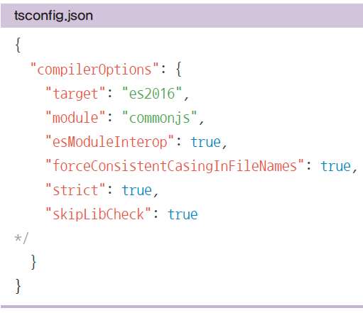
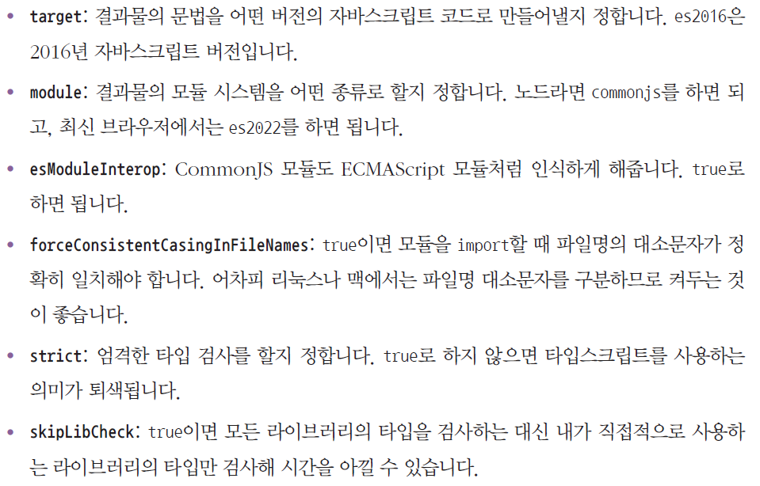
2. tsconfig.json
17.1 타입스크립트 기본 문법
https://www.typescriptlang.org/tsconfig 참고

Slide 6
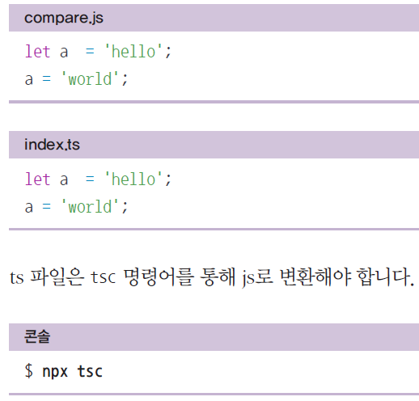
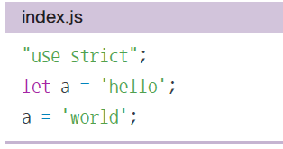
3. ts 작성해보기
17.1 타입스크립트 기본 문법
compare.js와 index.ts 작성
npx tsc 후 index.js가 생성되어야 함

Slide 7
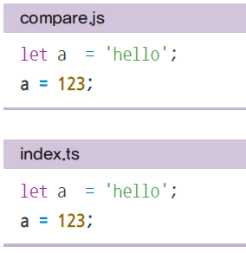
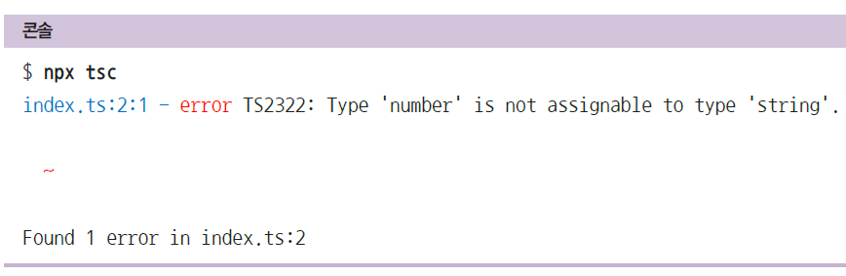
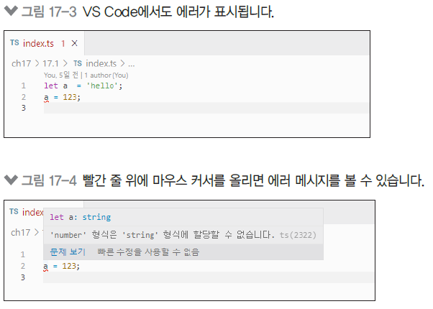
4. 에러가 나는 경우
17.1 타입스크립트 기본 문법
에러는 tsc 명령어 입력한 콘솔이나 에디터에서 출력

Slide 8
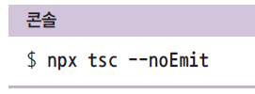
5. 에러가 있어도 코드 변환은 됨
17.1 타입스크립트 기본 문법
tsc는 타입 검사 기능과 코드 변환 기능이 별도. 하나가 실패해도 하나는 진행
타입 검사만 진행하려면 tsc --noEmit

Slide 9
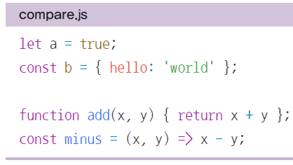
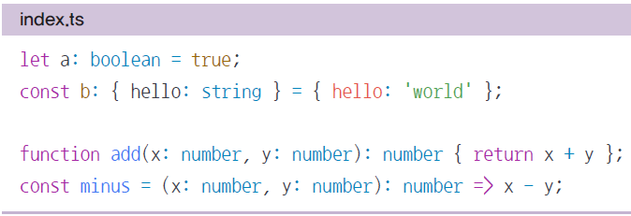
6. 명시적인 타입 붙이기(타이핑하기)
17.1 타입스크립트 기본 문법
변수, 함수의 매개변수, 반환값에 타입을 붙인다고 생각하기
콜론 뒷 부분이 타입 자리

Slide 10
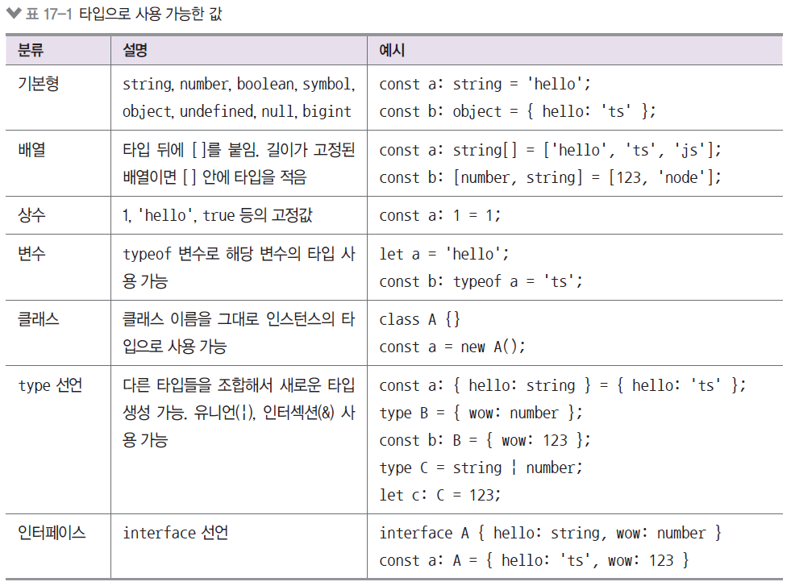
6. 명시적인 타입 붙이기
17.1 타입스크립트 기본 문법
tsc는 타입 검사 기능과 코드 변환 기능이 별도. 하나가 실패해도 하나는 진행
타입 검사만 진행하려면 tsc --noEmit

Slide 11
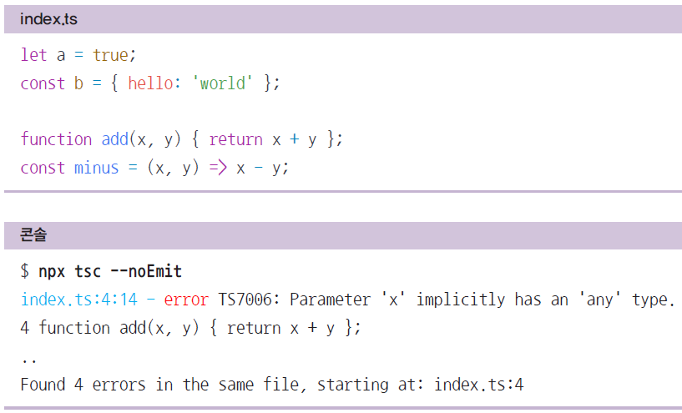
7. 타입을 붙이지 않으면
17.1 타입스크립트 기본 문법
타입을 제거하면 TS7006 에러가 발생
a와 b처럼 타입을 알아서 추론하는 경우가 발생
추론하기 힘들면 타입이 any가 됨(any는 지양할 것)

Slide 12
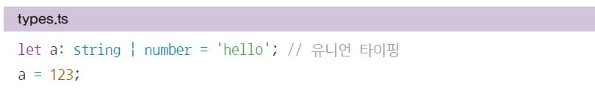
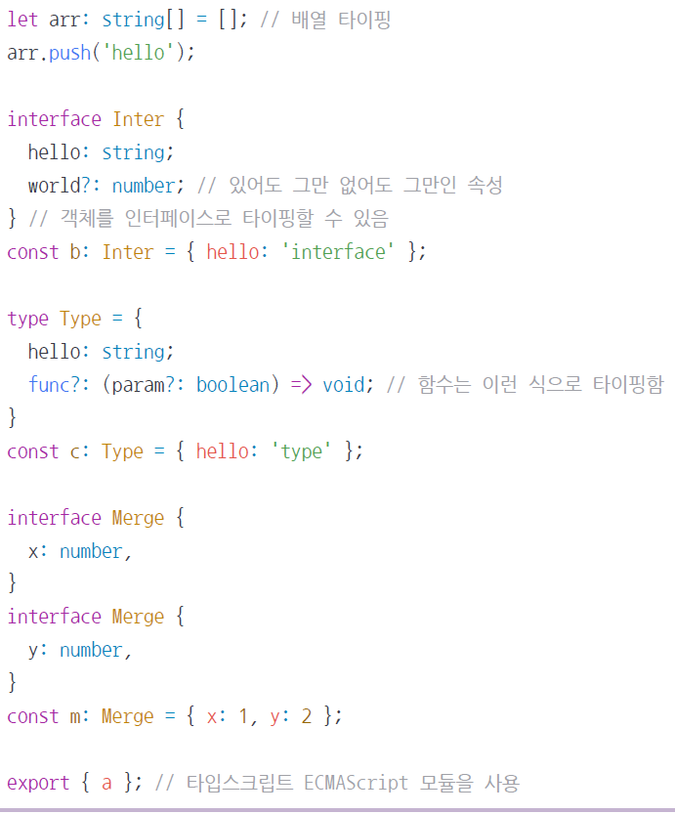
8. 자주 사용하는 타입
17.1 타입스크립트 기본 문법

Slide 13
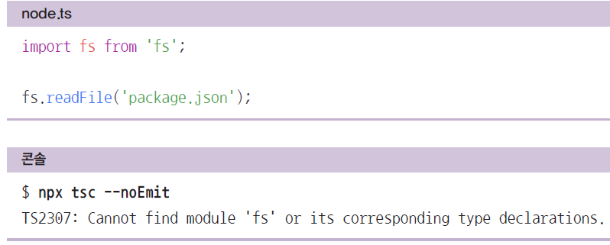
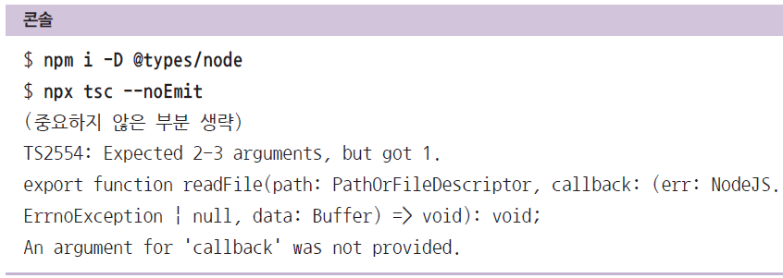
9. 노드의 타이핑하기
17.1 타입스크립트 기본 문법
노드의 타입은 따로 설치해야 사용할 수 있음

Slide 14
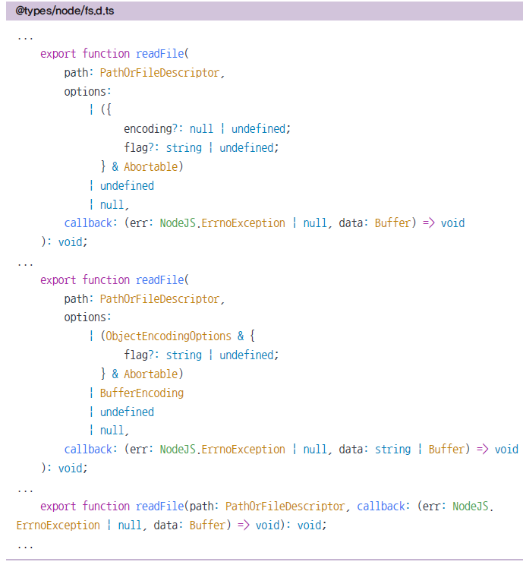
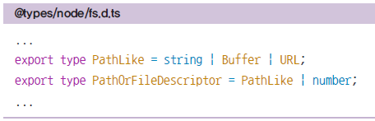
10. @types/node 살펴보기
17.1 타입스크립트 기본 문법
fs.readFile에서 F12 누르면 타입 정의 부분으로 이동
readFile 타입이 오버로딩 되어 있음(사용 방법이 다양해서 타입 정의도 여러 개)

Slide 15
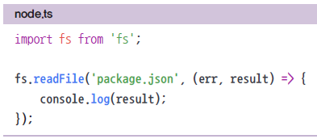
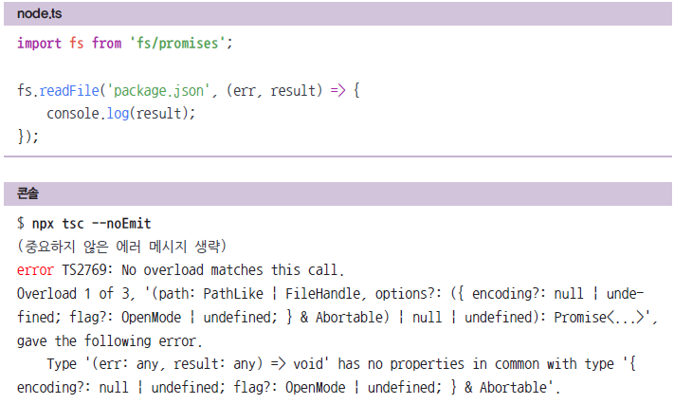
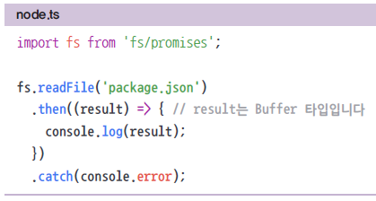
11. 정의에 따라 수정하기
17.1 타입스크립트 기본 문법

Slide 16
17.2 커뮤니티 타입 적용하기

Slide 17
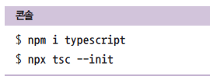
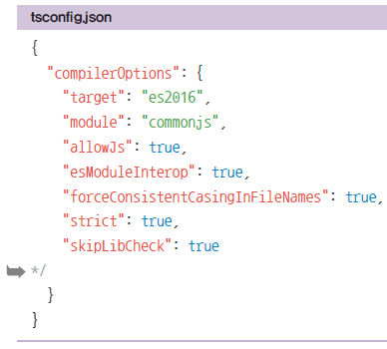
1. 노드버드에 타입 적용하기
17.2 커뮤니티 타입 적용하기
11장 기반
타입스크립트 설치 후 tsconfig.json 작성
allowJs 옵션을 true로 해 일부만 ts로 변환해도 돌아가도록 설정

Slide 18
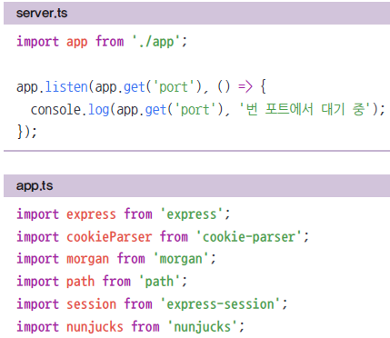

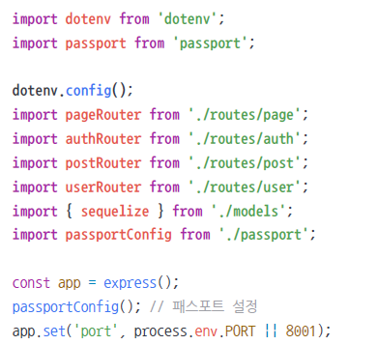
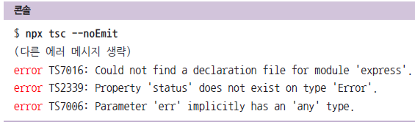
2. server.js부터 바꾸기
17.2 커뮤니티 타입 적용하기
모듈 시스템을 ECMA 모듈로

Slide 19
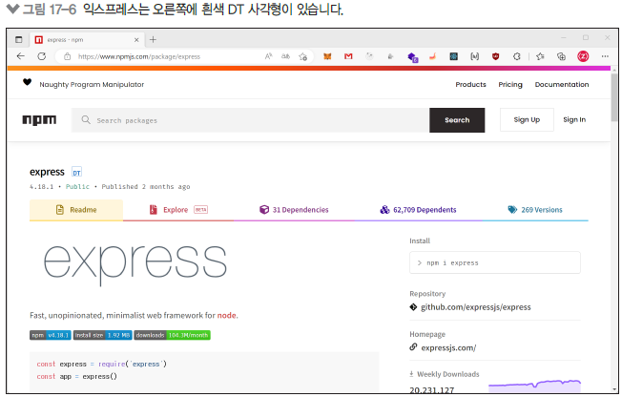
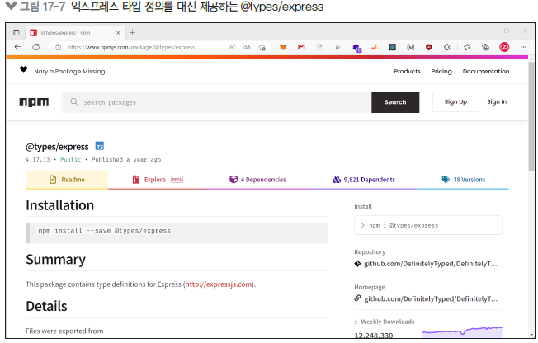
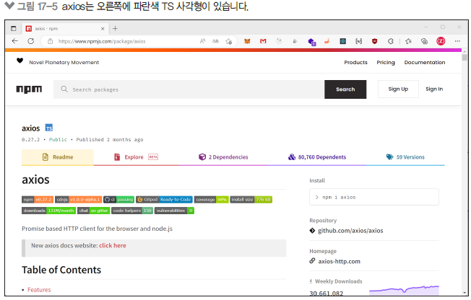
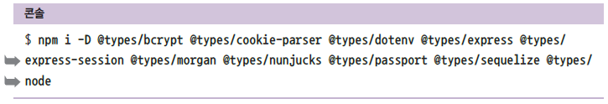
3. 라이브러리 타입 정의 설치하기
17.2 커뮤니티 타입 적용하기
자체 지원, DefinitelyTyped, 지원 안 하는 라이브러리 구분하기

Slide 20
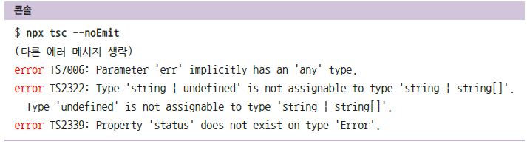
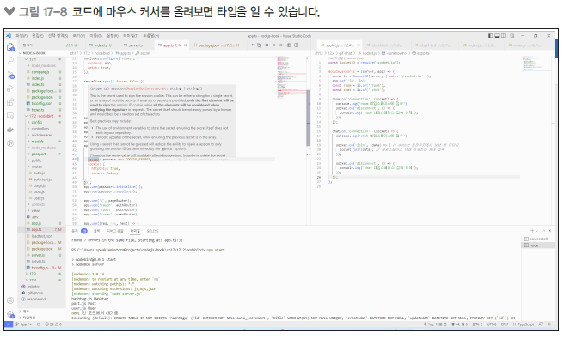
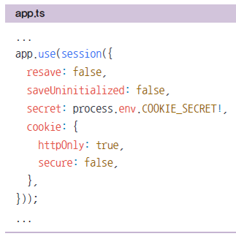
4. 에러 해결하기
17.2 커뮤니티 타입 적용하기
Process.env.COOKIE_SECRET이 string | undefined

Slide 21
17.3 라이브러리 코드 타이핑하기

Slide 22
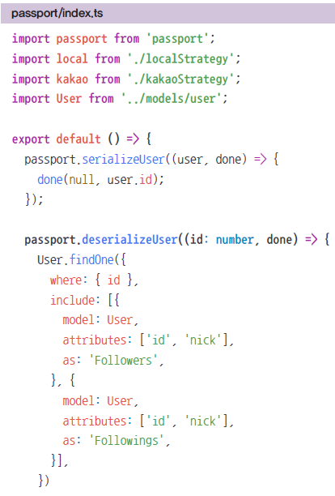
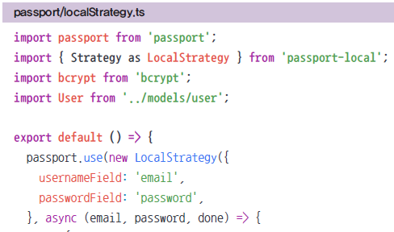

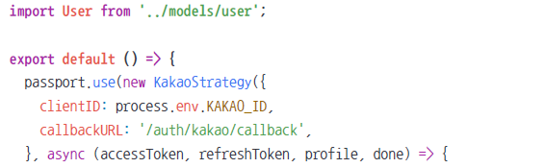
1. 시퀄라이즈와 passport 타이핑
17.3 라이브러리 코드 타이핑하기
Passport 폴더 내의 파일 ts로 교체

Slide 23

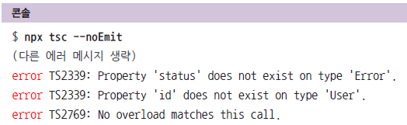
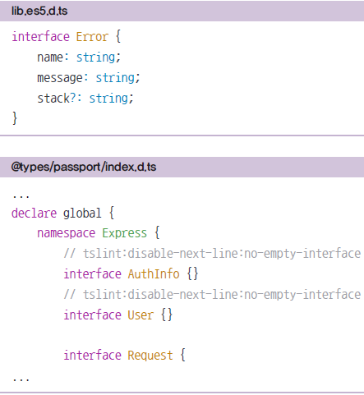
2. 타입 에러 확인하기
17.3 라이브러리 코드 타이핑하기
@types 라이브러리 설치하고 에러 확인하기

Slide 24
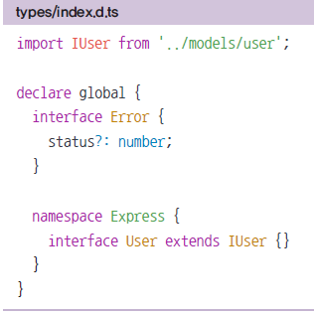
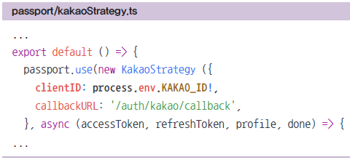
3. 커스텀 타입 정의로 해결하기
17.3 라이브러리 코드 타이핑하기
types 폴더 만들고 index.d.ts 파일 만들기
d.ts 파일은 타입 정의만 포함하고 있는 파일(js로 변환 안 됨)
기존 Error와 Express.User는 types/index.d.ts와 합쳐짐
process.env.KAKAO_ID에도 !를 붙여줌

Slide 25
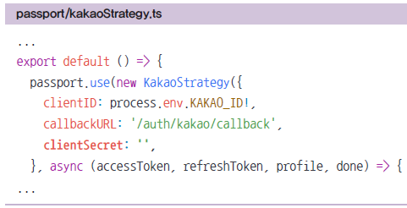
4. 잘못된 DefinitelyTyped 주의하기
17.3 라이브러리 코드 타이핑하기
@types/passport-kakao@0.2.1은 타입이 잘못됨
커뮤니티에서 만드는 타입이라 부정확할 수도 있음
1.0.0버전에서는 수정됨

Slide 26
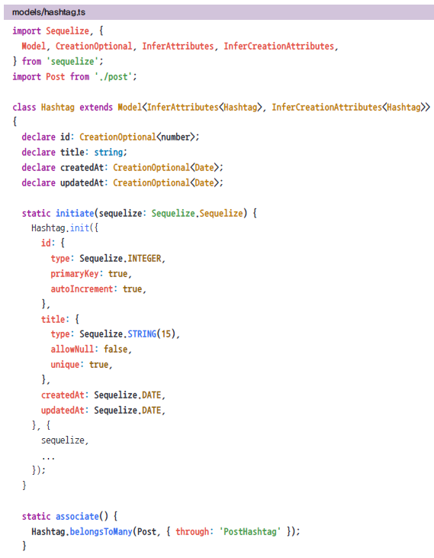

5. 시퀄라이즈 타입 작성하기
17.3 라이브러리 코드 타이핑하기
시퀄라이즈 공식 문서(https://sequelize.org/docs/v6/othertopics/typescript) 참고
타입스크립트는 시퀄라이즈의 속성을 자동으로 파악하지 못하므로 declare로 선언
declare로 선언한 것은 js 변환 시 사라짐
models/post.ts, models/user.ts도 수정
models/index.ts도 하나씩 import하는 방식으로 수정(폴더 내 파일의 타입을 추론할 수 없으므로)

Slide 27
17.4 내가 작성한 코드 타이핑하기

Slide 28
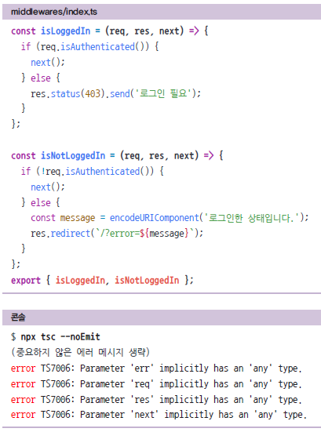
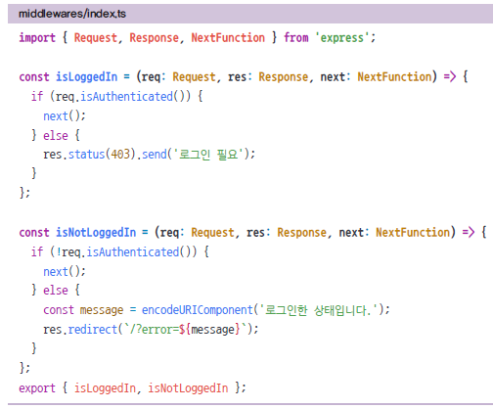
1. Middlewares 타이핑하기
17.4 내가 작성한 코드 타이핑하기
middlewares/index.ts

Slide 29
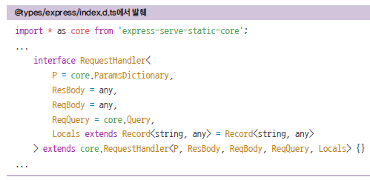
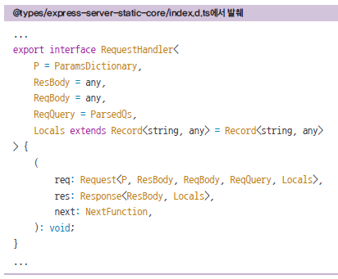
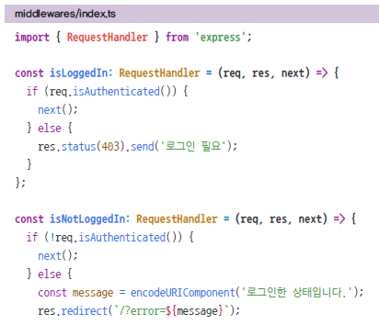
2. 라이브러리 타이핑에서 힌트 얻기
17.4 내가 작성한 코드 타이핑하기
@types/express와 @types/express-server-static-core

Slide 30
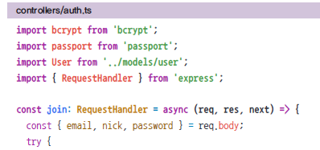
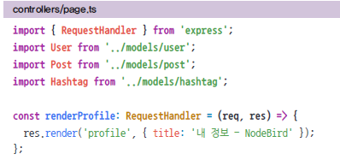



3. 컨트롤러 타이핑하기
17.4 내가 작성한 코드 타이핑하기
전부 RequestHandler 붙이기

Slide 31


4. 에러 처리 미들웨어 타이핑하기
17.4 내가 작성한 코드 타이핑하기
ErrorRequestHandler 붙이기

Slide 32


5. 나머지 에러 해결하기
17.4 내가 작성한 코드 타이핑하기
TS7006 tag implicitly has an any type

Slide 33




5. 나머지 에러 해결하기
17.4 내가 작성한 코드 타이핑하기
TS2345, TS2339 시퀄라이즈 관계 메서드
직접 모델에 declare로 타이핑해줘야함

Slide 34



6. 라우터 타이핑하기
17.4 내가 작성한 코드 타이핑하기
routes 폴더 내 파일들 ECMA 모듈로 바꾸기

Slide 35


7. allowJs를 false로
17.4 내가 작성한 코드 타이핑하기
Js 파일이 없어졌으니 allowJs를 false로
앞으로는 ts로만 코딩하기

